Slide 1


Урок обучения грамоте в 1 классе.
Тема: Заглавная буква Щ.
Шильдяева С. И.
МБОУ НОШ №24
Г. Михайловск

Slide 2

Урок обучения грамоте в 1 классе.
Тема: Заглавная буква Щ.

Slide 3
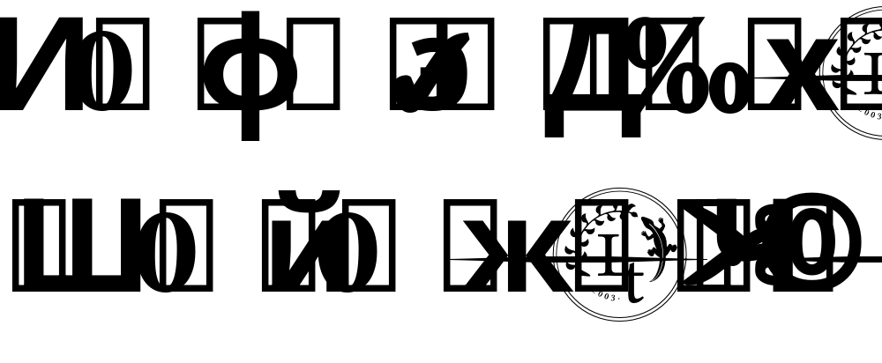

Slide 4
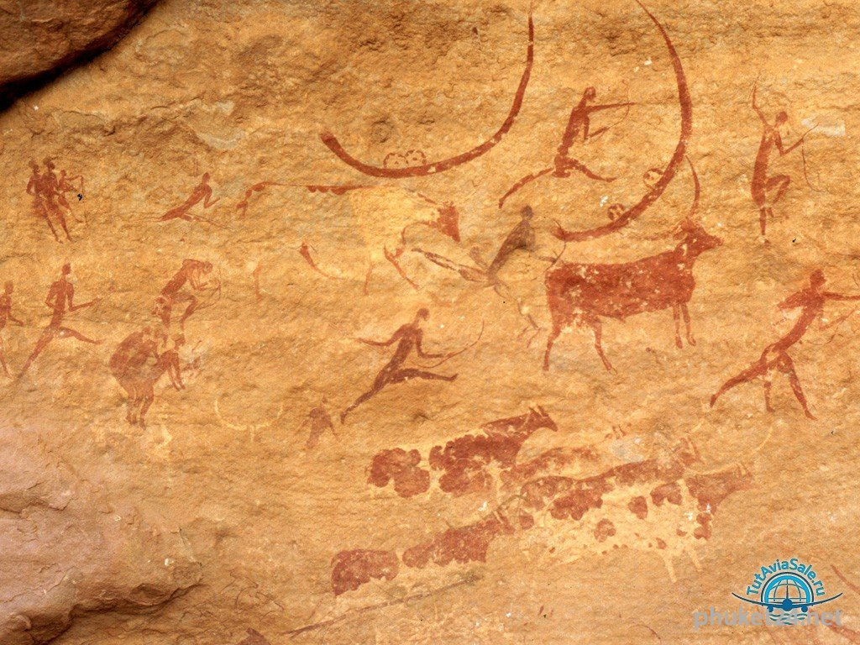

Slide 5
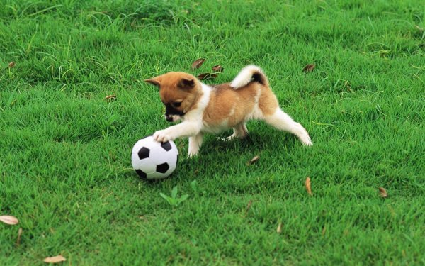
В, ЩЕНОК, МЯЧИК, ИГРАЕТ.

Slide 6
Щенок играет в мячик.

Slide 7
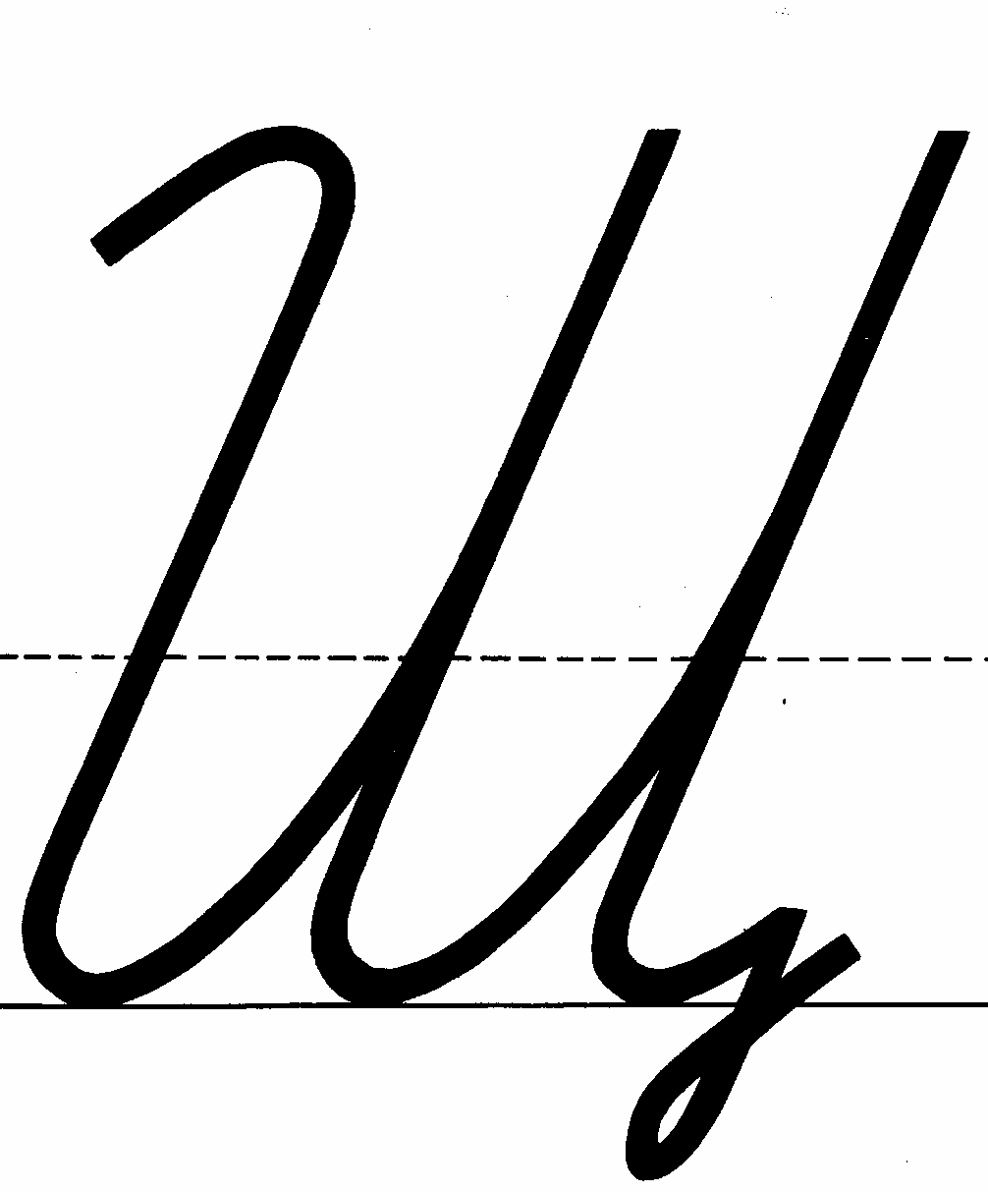
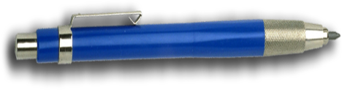

Slide 8
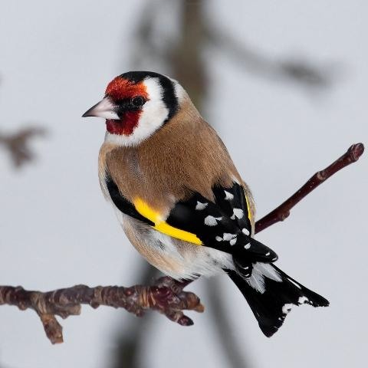
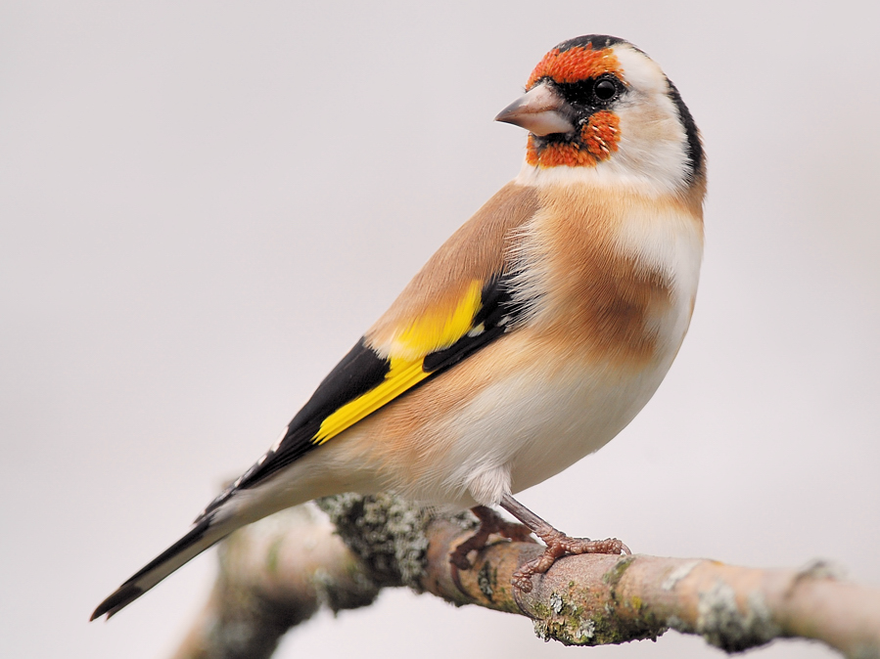

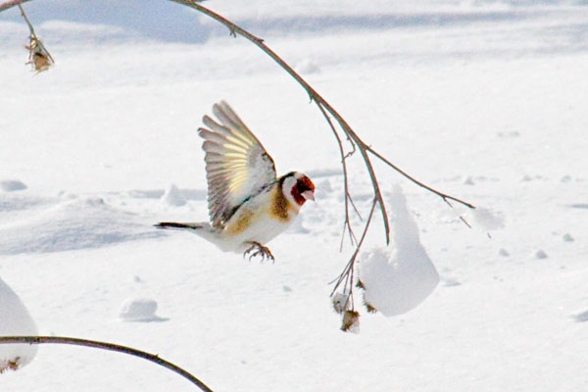

Slide 9
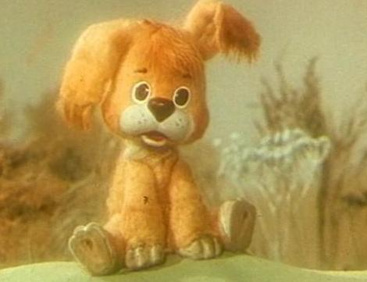
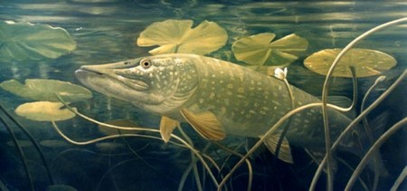
…енок увидел …уку.

Slide 10
Щенок увидел щуку.

Slide 11

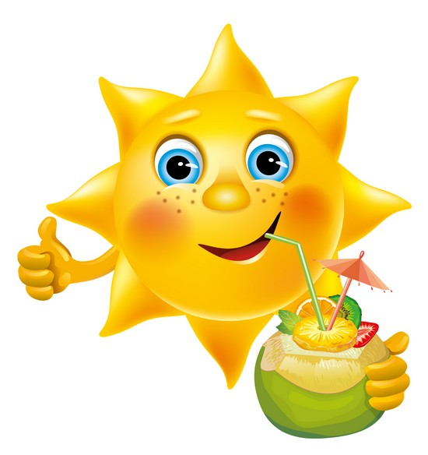

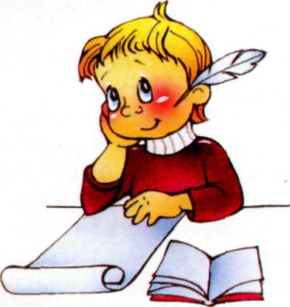
Перо пишет, а ум водит.

Slide 12

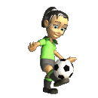

Раз — подняться, подтянуться
Два — согнуться, разогнуться
Три — в ладоши три хлопка, головою три кивка.
На четыре — ноги шире.
Пять — руками помахать
Шесть — за стол тихонько сесть.

Slide 13
Р С А ш И О
е ё и ю я а
р м н л щ

Slide 14


Slide 15
Познакомиться…
Учиться…

Slide 16


Slide 17


Slide 18
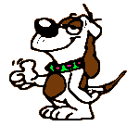

Slide 19
Щебетал щегол со щеглихой,
Щекотал своих щеглят,
А щеглиха-щеголиха
И щеглята-щеголята
По щеглиному пищат.

Slide 20
Знал…
Узнал…
Хочу узнать…

Slide 21

Спасибо!

